Slide 1



대한민국 최초 관광재정 모델
청평호 수변 이용료 제도
종합 보고서
「북한강 관광자원 관리 및 지속가능 재정 모델」
가평군청
2026

Slide 2













목차
가평군청 · 2026
01
02
03
04
정책 개요
법적 명칭 체계
정책 메시지
징수 구조
05
06
07
08
단계별 도입 계획
관광특별회계
법적 근거
법적 분쟁
회피 전략
09
10
11
조례 제정안
정책 효과
비전 선언
가평 수변 이용료 제도 종합 보고서
2

Slide 3









정책 개요
배경 및 필요성
수도권 대표 관광지
핵심 관광 자산
연간 관광객 약 1,000만 명 방문
북한강 수변 및 계곡 자원
PROBLEM
관광객 증가에 따른 3대 현안 과제
환경 관리 비용 급증
관광 안전 관리 필요
관광 인프라 투자
수변 쓰레기 처리 및
환경 정화 예산 부담 가중
물놀이 안전사고 예방 및
수변 안전 요원 배치 시급
노후 시설 개선 및
편의 시설 확충 재원 부족
SOLUTION
수변 이용료 제도 도입
가평 수변 이용료 제도 종합 보고서
3

Slide 4









법적 명칭 체계
3단계 명칭 전략
행정 및 법적 기준
대외 소통 및 홍보
대외 홍보 명칭
주민 소통
공식 명칭
행정 안전성
행정적으로 가장 안전하고 명확한 용어 사용
관광객과 주민이 이해하기 쉽고
거부감이 적은 친환경적 명칭 사용
수변 공공시설 이용료
또는
수변 관광시설 이용료
또는
북한강 수변관리 이용료
또는
조례 명칭
법적 근거
가평 강변환경 보전 이용료
조례 제정을 위한 구체적 법률 용어
가평군 수변 관광시설 관리 및 이용료 징수 조례
이용료의 목적(환경보전)을 명확히 전달
가평 수변 이용료 제도 종합 보고서
4

Slide 5









정책 메시지
홍보 카피 및 소통 전략
공익 가치 강조형
미래 세대 책임형
“
“
오늘 당신이 지출한 3,000원,
북한강을 지키는
생명수가 되어 돌아옵니다.
선조가 지켜온 푸른 강산,
3,000원의 약속으로
우리 아이들에게 물려줍니다.
”
”
자연자산의 보존 의무와 미래 세대에 대한 책임을 연결하여, 이용료 지불에 대한 심리적 저항감을 낮추고 자부심을 고취합니다.
소액의 이용료가 단순 비용이 아닌, 환경 보전과 관광 인프라 투자로 이어지는 선순환적 공익 가치를 강조합니다.
가평 수변 이용료 제도 종합 보고서
5

Slide 6














징수 구조
투명하고 효율적인 순환 체계
수변 이용료는 세금이 아닙니다
공공 수변시설 이용에 대한 "사용료"입니다
1
2
3
4
관광객
사업자
가평군
관광특별회계
시설 이용 시
이용료 납부
이용료 징수 대행
(티켓 발권 등)
징수액 정산 및
수입 관리
관광 자원 재투자
환경 관리
가평 수변 이용료 제도 종합 보고서
6

Slide 7








단계별 도입 계획
안정적인 재원 확보를 위한 로드맵
총 재원 확보 목표 (연간)
360억 원
2026
2027
2028
협약
1단계
2단계
3단계
민간 협력
북한강·수변시설
공공관광시설
하천점용시설
협약 수입
+
+
+
90억
120억
100억
50억
억
억
억
억
가평 수변 이용료 제도 종합 보고서
7

Slide 8













1단계 상세 계획
2026년 도입 목표
부과 대상
북한강 수변시설
연간 예상 이용객
1인당 이용료
연간 예상 수입
300만 명
3,000원
90억 원
가평 수변 이용료 제도 종합 보고서
8

Slide 9










2·3단계 상세 계획
2027~2028년 확장 로드맵
2단계 (2027)
3단계 (2028)
공공 관광시설 확대
하천 점용 시설 부과
대상 시설
대상 시설
자라섬 전역
수상레저 및 선착장
가평군 운영 공공 수변 관광시설
하천 점용 영업시설 일체
예상 이용객 규모
시설 규모
연간 약 400만 명
약 1,200개 시설
예상 수입
예상 수입
120억 원
100억 원
억 원
억 원
가평 수변 이용료 제도 종합 보고서
9

Slide 10







관광특별회계 재원 배분
투명하고 효율적인 예산 운용
관광 투자
67%
상권 지원
33%
240억 원
120억 원
총 예산 규모
360억
주요 사용처 예시
북한강 전망대 건립
수변 산책로 조성
야간 경관 조명 설치
스마트 관광 안내시설
가평 수변 이용료 제도 종합 보고서
10

Slide 11













특별회계 사용처
핵심 투자 항목 및 기대 효과
북한강 전망대
수변 산책로
북한강의 수려한 경관을 한눈에 조망할 수 있는 랜드마크형 전망 시설 조성
자연 친화적 데크 로드와 쉼터가 어우러진 명품 걷기 여행길 구축
경관 조명
관광 안내시설
야간 관광 활성화를 위한 교량 및 주요 수변 시설의 특화 조명 설치
스마트 기술이 접목된 다국어 관광 안내 시스템 및 편의시설 확충
가평 수변 이용료 제도 종합 보고서
11

Slide 12












법적 근거
헌법과 법률에 기반한 탄탄한 정책 설계
헌법 제23조
최상위법
헌법 제122조
국토관리
지방자치법
권한
재산권의 행사와 공공복리
국토의 효율적 이용·개발·보전
사용료·수수료 징수 권한
모든 국민의 재산권은 보장되나, 그 행사는 공공복리에 적합하도록 해야 한다는 헌법적 의무 규정
국가는 국토의 효율적이고 균형 있는 이용·개발과 보전을 위하여 법률이 정하는 바에 의해 제한과 의무를 부과할 수 있음
지방자치단체는 공공시설의 이용 또는 재산의 사용에 대하여 사용료를 징수할 수 있는 법적 권한 보유
지방재정법
회계
공유재산 및 물품관리법
관리
하천법
점용
특별회계 설치 근거
공공시설 사용료 징수
하천 점용료 부과
특정한 목적을 위하여 특정한 자금을 운용할 필요가 있을 때 특별회계를 설치할 수 있는 재정적 근거
지방자치단체의 행정재산 및 일반재산을 사용하는 자에게 대부료 또는 사용료를 부과·징수할 수 있음
하천구역 안에서 토지의 점용, 하천수의 사용 등을 허가받은 자에게 점용료 및 사용료를 부과할 수 있는 근거
가평 수변 이용료 제도 종합 보고서
12

Slide 13










법적 분쟁 회피 전략
정책 안정성을 위한 4대 핵심 원칙
원칙 01
원칙 02
세금이 아닌 사용료 구조
민간 관광지 직접 부과 금지
조세 법률주의 논란을 원천 차단하기 위해, 강제적인 세금이 아닌 공공시설 이용에 대한 대가성 비용으로 명확히 규정합니다.
사유 재산권 침해 소지를 없애기 위해, 민간 관광지는 직접 부과 대상에서 제외하고 자율적인 상생 협약 방식을 적용합니다.
원칙 03
원칙 04
하천 점용 시설만 부담
수입 목적 제한
일반 건물주와의 형평성 및 이중 부과 문제를 방지하기 위해, 하천 점용 허가를 받은 영업 시설로 부과 대상을 한정합니다.
일반 예산 전용 의혹을 해소하기 위해, 징수된 재원은 전액 수변 환경 관리 및 관광 인프라 투자로 용도를 엄격히 제한합니다.
가평 수변 이용료 제도 종합 보고서
13

Slide 14








조례 제정안
법적 기반 마련 및 제도화
가평군 조례안 제2026-00호
가평군 수변 관광시설 관리 및 이용료 징수 조례안
제1조 (목적)
제4조 (징수)
이 조례는 북한강 수변 관광자원을 체계적으로 관리하고, 지속 가능한 관광 재원을 확보하여 지역 경제 활성화에 기여함을 목적으로 한다.
군수는 이용료 징수의 효율성을 위하여 해당 시설을 운영하는 사업자에게 징수 업무를 대행하게 할 수 있다.
제2조 (정의)
제5조 (특별회계)
"수변 관광시설"이란 북한강 수변, 계곡 관광지, 수상레저 지역 내에 위치한 공공시설 및 하천 점용 시설을 말한다.
징수된 이용료 수입은 일반회계와 구분하여 「가평군 관광특별회계」를 설치하고, 관광 인프라 확충 및 수변 환경 개선 목적에 한하여 운용한다.
제3조 (이용료)
군수는 수변 관광시설을 이용하는 자에게 규칙으로 정하는 바에 따라 이용료를 부과·징수할 수 있다. 다만, 가평군민은 감면할 수 있다.
인
가평군수
가평 수변 이용료 제도 종합 보고서
14

Slide 15












정책 효과 요약
가평 관광의 획기적 도약
연간 관광 재원
관광 인프라 투자
지역 상권 소비
관광 일자리
360억
240억
120억
지속 증가
중장기 목표
VISION
대한민국 최초 관광재정 모델
관광재정 1,000억
가평 수변 이용료 제도 종합 보고서
15

Slide 16
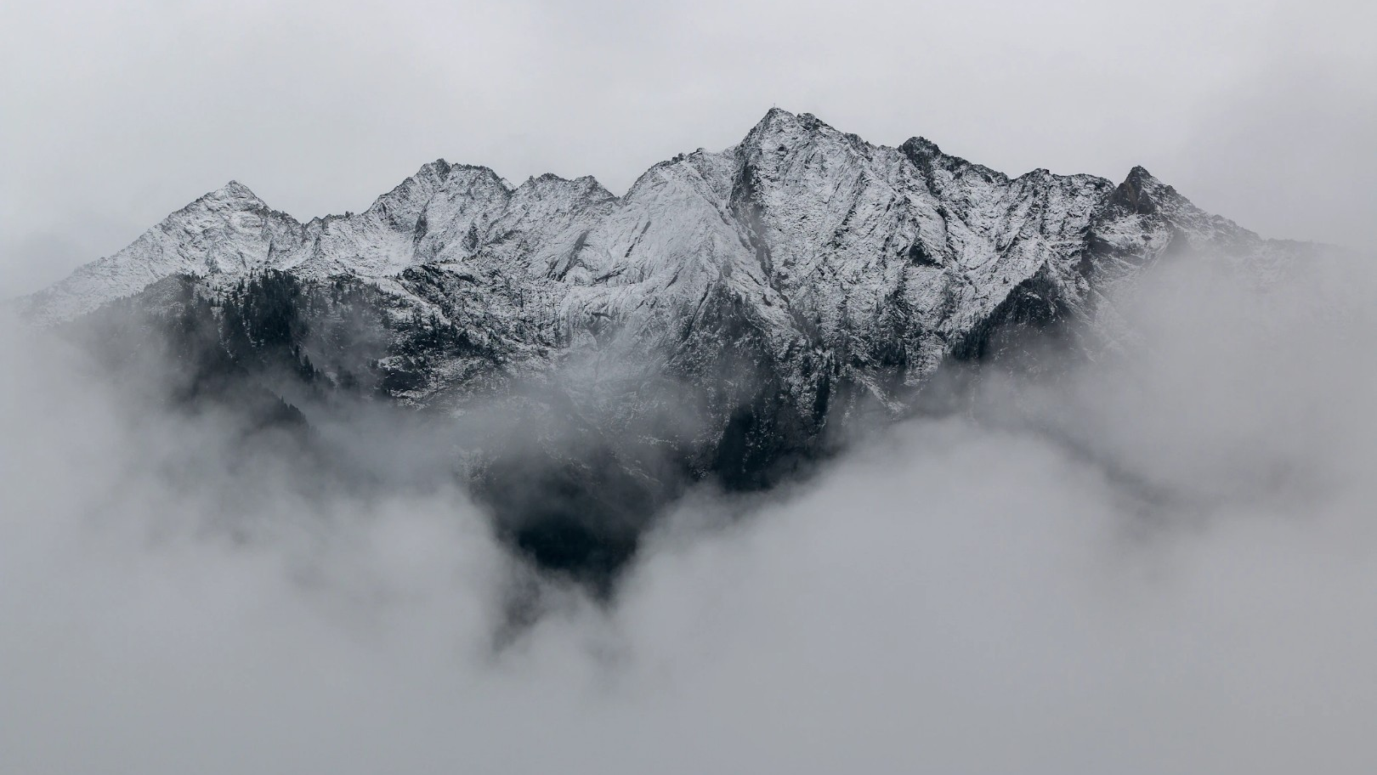





가평군청 GAPYEONG COUNTY
가평을 살리는 마중물
북한강변을 한국을 넘어
세계 최고의 수변 관광도시로
인구 소멸 지역에서 젊음의 거리로, 잘사는 관광도시로
"북한강 청평호수는 가평의 소중한 자산입니다.
이를 잘 지키고 가꾸는 것이 가평 군민의 소명입니다."
가평 수변 이용료 제도 종합 보고서 | 2026

